Slide 1
О БЕЗОПАСНОСТИ ДЕТЕЙ НА ДОРОГЕ:
Никогда не выбегайте на дорогу. Это опасно, ведь водитель не может остановить машину сразу.
Дорогу нужно переходить в специально установленных местах. Они обозначены дорожными знаками «Пешеходный переход» и белыми линиями разметки «зебра».
На проезжую часть выходите только после того, как убедитесь в отсутствии приближающегося транспорта и слева и справа.
Если на пешеходном переходе или перекрестке есть светофор, он покажет, когда идти, а когда стоять и ждать. Красный свет для пешеходов – стой, желтый – жди, зеленый – иди. Нельзя переходить улицу на красный и желтый свет, даже если машин поблизости нет. Когда загорелся зеленый свет, дорогу переходите спокойно, убедившись, что все машины остановились.
Выйдя из транспорта, не выбегайте на дорогу. Подождите, пока автобус отъедет, и только потом, убедившись в отсутствии машин, переходите дорогу. Стоящие машины нужно обходить только сзади.
Опасно играть рядом с дорогой, выезжать на проезжую часть на скейтах и роликовых коньках. Лучше это делать во дворе или на детской площадке.
Не выбегайте на дорогу вне зоны пешеходного перехода, в этом месте водитель не ожидает пешеходов и не сможет мгновенно остановить автомобиль.
СОВЕТ: как обезопасить себя? Следует стараться использовать светлую или яркую одежду, лучше всего со
светоотражающими элементами. В темное время суток при попадании света они начинают светиться,
обозначая движение человека. Для детей придумано уже большое количество разнообразных,
красивых и интересных светоотражающих браслетов, значков, вставок и наклеек на одежду.

Slide 2
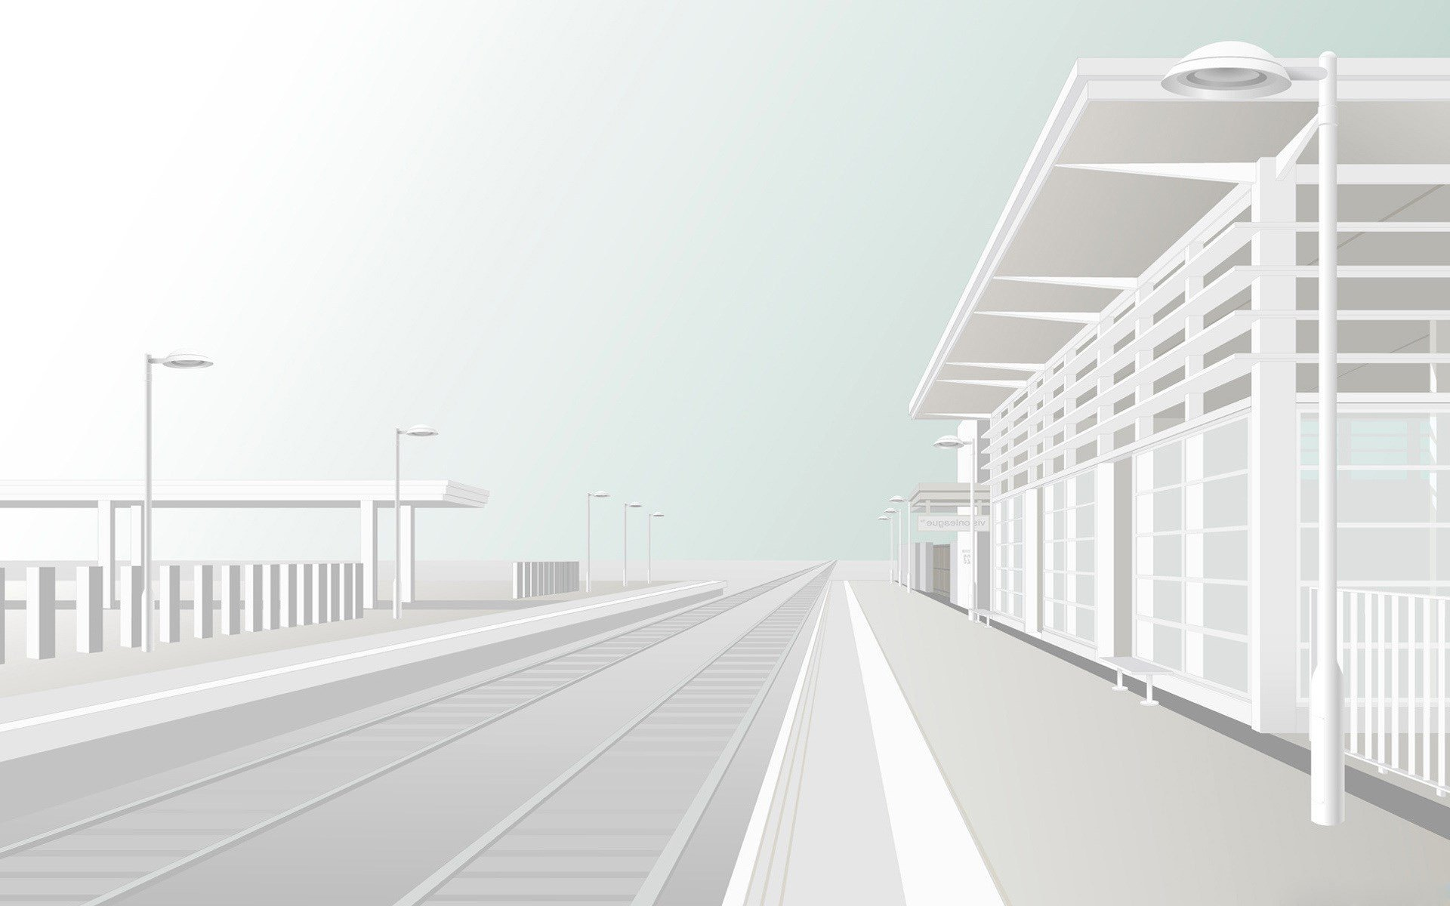
О БЕЗОПАСНОСТИ ДЕТЕЙ НА ОБЪЕКТАХ ЖЕЛЕЗНОДОРЖНОГО ТРАНСПОРТА:
Железная дорога - зона повышенной опасности!
Под колесами железнодорожного транспорта ежегодно получают тяжелые травмы десятки детей и подростков. Немало случаев травматизма со смертельным исходом.
Запомните:
– Переходить через пути нужно только по мосту или специальным настилам.
– Не подлезайте под вагоны! Не перелезайте через автосцепки!
– Не заскакивайте в вагон отходящего поезда.
–Запрещается переходить железнодорожные переезды при закрытом шлагбауме или показании красного сигнала светофора переездной сигнализации.
– Не выходите из вагона до полной остановки поезда.
– Не играйте на платформах и путях!
– Не высовывайтесь из окон на ходу.
– Выходите из вагона только со стороны посадочной платформы.
– Не ходите на путях.
– На вокзале дети могут находиться только под наблюдением взрослых, маленьких детей нужно держать за руку.
– Не переходите пути перед близко идущим поездом, если расстояние до него менее 400 метров. Поезд не может остановиться сразу!
– Не подходите к рельсам ближе, чем на 5 метров.
– Не переходите пути, не убедившись в отсутствии поезда противоположного направления.
– Запрещается использовать наушники и мобильные телефоны при переходе через железнодорожные пути.

